Slide 1
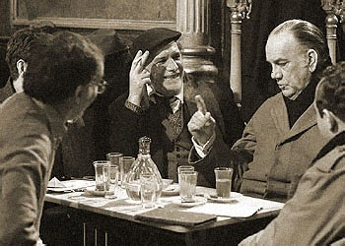

TEMA 9. LA NOVELA DE 1939 A 1975.
Canción de la época:
https://youtu.be/kEEIGu4yAPg
Lucia Castro Viñales
Laura Guzmán Blanco
Andrés Blanco Rivera

Slide 2
Durante los primeros años de la década de los 40 existe un gran vacío literario. Los novelistas anteriores a la guerra han muerto o están en el exilio. Solo quedan en España Baroja y Unamuno que se convertirán en referentes para los nuevos narradores. La narrativa de estos años se puede dividir en:
La novela de la década de los 40, llamada también NOVELA EXISTENCIAL presenta estas características:
El reflejo amargo de la vida cotidiana, de la existencia conflictiva del individuo, de ahí que los grandes temas sean la angustia, la soledad, la inadaptación, la frustración, la muerte.
-Los personajes son marginales, desarraigados, desorientados o angustiados, lo que refleja el malestar del momento.
-Los ambientes retratan, con preferencia, la ciudad, bien la grande y caótica, bien la pequeña y ahogada ciudad de provincias.
-El narrador está en 1ª persona.
1942, año en que se publica La familia de Pascual Duarte de Camilo José Cela, novela con la que inicia una corriente llamada tremendismo, basada en la selección de los aspectos más duros y degradantes de la vida.

Slide 3
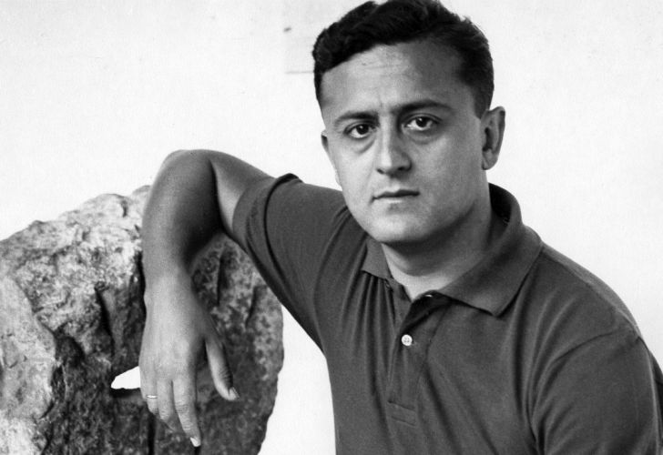
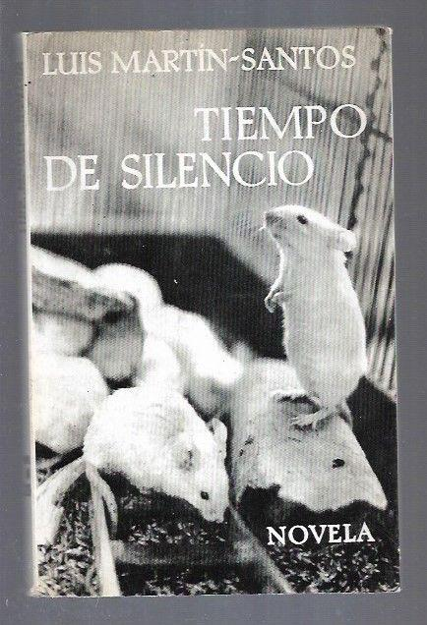
En la década de los 50 surge una generación de narradores jóvenes, denominada la Generación de medio siglo. De la angustia existencial se pasa a las inquietudes sociales y la denuncia de las injusticias sociales. Será la corriente dominante entre 1951, año en que se publica La colmena de Cela, y 1962, Tiempo de silencio de Luis Martín Santos, obra que supone su final.
Luis Martín Santos.
Portada de la obra que
supuso su final.

Slide 4
Entre sus características destacamos:
-Los temas de estas novelas son las injusticias y las desigualdades sociales, como la dureza del campo, la explotación laboral, la hipocresía de la burguesía, etc…
-Los personajes son antihéroes que intentan sobrevivir en un mundo lleno de penalidades. Aparece el protagonista colectivo.
-Desde el punto de vista narrativo, se da el narrador objetivo ya que intenta no intervenir en lo que se cuenta.
-Se escribe para el pueblo con un estilo sencillo que recoge el habla viva de la gente. En esta década destacan obras como La colmena de C. José Cela en que aparece reflejada la sociedad madrileña de 1942 o 43, con todas sus miserias físicas y morales y El Jarama de R. Sánchez Ferlosio, premio Nadal en 1955.

Slide 5
En la década de los 60:
Tiempo de silencio de Luis Martín Santos supone el final del realismo social y la apertura a una mayor preocupación por los aspectos formales, con una gran renovación de las técnicas narrativas. Los novelistas vuelven los ojos a las innovaciones que se habían producido en el resto del mundo desde principios de siglo: Kafka, Mar- cel Proust, James Joyce, G. García Márquez, etc...

Slide 6
Los rasgos más significativos de esta novela son:
El argumento queda relegado a un segundo plano, como mero soporte de tipos, ambientes o ideas, dando entrada a lo imaginativo, lo irracional, lo onírico... En él, los personajes indagan en su pasado para entender los problemas existenciales. Se produce también la ruptura lineal del tiempo influenciada por el cine (analepsis y prolepsis).
Se experimenta con nuevos modos de narración: cambios de punto de vista, uso del monólogo interior, aparición de la 2ª persona. etc…
El lenguaje literario se enriquece con todos los registros, la sintaxis se alarga y, a veces, se eliminan los signos de puntuación.
En definitiva, se experimenta con cualquier idea que rompa con la tradición literaria. Algunos escritores importantes de estas décadas fueron: Carmen Laforet, Camilo José Cela, Miguel Delibes, Ana Mª Matute, Juan Marsé, Juan Goytisolo o Carmen Martín Gaite.

Slide 7
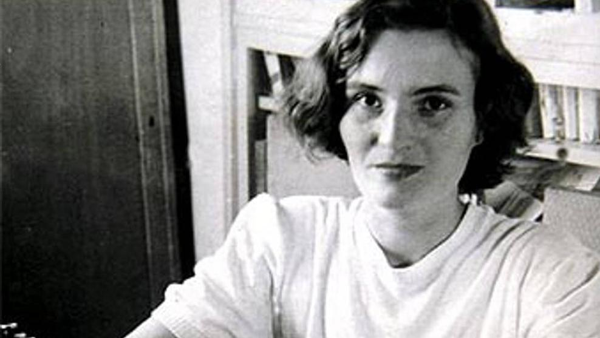
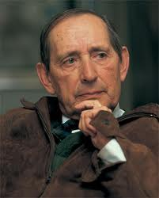
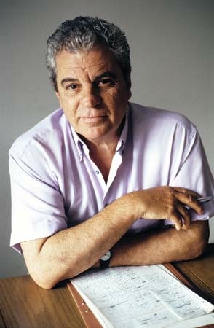
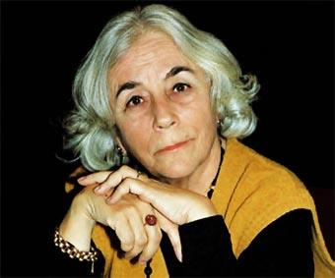
Carmen Laforet
Miguel Delibes
Juan Marsé
Carmen Martín Gaite

Slide 8
La novela del exilio
Acabada la Guerra Civil en 1939, los escritores que manifestaron su apoyo a la República tuvieron que salir del país. Allí, en el extranjero, escribieron novelas desde una perspectiva crítica hacia el régimen franquista. Estos escritores desarrollaron una narrativa que, aunque evolucionó de forma heterogénea, trató sobre la falta de libertad, la Guerra Civil y la dictadura.
La Generación Perdida
Entre las influencias que recibieron los autores de la novela experimental,
se encuentra la ejercida por la Generación Perdida: un grupo de escritores
estadounidenses de la década de 1920 que renovaron la novela del siglo pasado.
Pertenecen a este grupo John Dos Passos y Faulkner

Slide 9
CAMILO JOSÉ CELA
(Padrón, La Coruña 1916- Madrid 2002)
Es uno de los principales renovadores de las narración española del siglo XX.
La evolución novelística de Cela se reparte entre el realismo y la vanguardia. En una primera etapa sigue la línea existencialista con tintes tremendistas en La familia de Pascual Duarte (1942).
Su segunda etapa, la del realismo social, se inicia con La Colmena (1951). La obra se estructura en seis capítulos y un final, organizados en una serie de secuencias, de longitud variable, separadas por un espacio en blanco, por donde circulan más de 200 personajes, dominados por la avaricia, la crueldad, la insolidaridad y las bajas pasiones, pero también por la ternura y el amor, cuyas vidas transcurren paralelas o entrecruzadas, tejiendo un vivir colectivo, objetivo primordial del novelista. Presenta una estructura abierta, pues no sabemos qué pasará con los personajes más allá de la última página.
A su tercera etapa, la experimentalista, pertenecen obras como San Camilo, 1936, Oficio de tinieblas o Mazurca para dos muertos.

Slide 10
MIGUEL DELIBES
(Valladolid 1920-2010)
Aparece en la letras hispánicas con La sombra del ciprés es alargada, ganadora del premio Nadal en 1947. Fue también miembro de la RAE, director del periódico El Norte de Castilla, catedrático de Derecho Mercantil y premio Cervantes en 1993.
Los temas preferidos de Delibes son la alabanza de la naturaleza y la vida sencilla en los pueblos, en contraposición a la deshumanización que conlleva el progreso en las grandes ciudades. Delibes suele denunciar la hipocresía y las injusticias sociales. La vejez y el temor ante la muerte, también son temas recurrentes en su obra. Su estilo es sencillo, sobrio y natural, de una enorme belleza. Utilizó las descripciones de los paisajes y fue minucioso en la construcción de los personajes: la elección del nombre, las manías… Suelen saber lo que quieren y luchan por sus ideales.
Se inicia, como se ha dicho anteriormente, con la novela existencial La sombra del ciprés es alargada (1948) y desemboca en el ambiente del realismo rural con El camino, en la que un niño, Daniel el Mochuelo, evoca las vivencias en el pueblo antes de irse a la ciudad. En esta misma línea, escribe obras tan importantes como Las ratas o Los santos inocentes (1981

Slide 11
Dentro de la novela experimental destaca Cinco horas con Mario (1966). En ella, se narra el lago monólogo de Carmen ante el cadáver de su marido Mario (catedrático de instituto). El fracaso matrimonial, las frustraciones personales, la religiosidad superficial, los convencionalismos burgueses o la discriminación de la mujer en la época, son algunos temas presentes en ella. Ambos personajes simbolizan las diferencias ideológicas de las dos Españas. Ella es una mujer tradicional y clasista y él el liberal, progresista y defensor de los oprimidos.
Otras novelas importantes son: Señora de rojo sobre fondo gris y la novela histórica El hereje.
Delibes fue también un importante autor de cuentos.

Slide 12
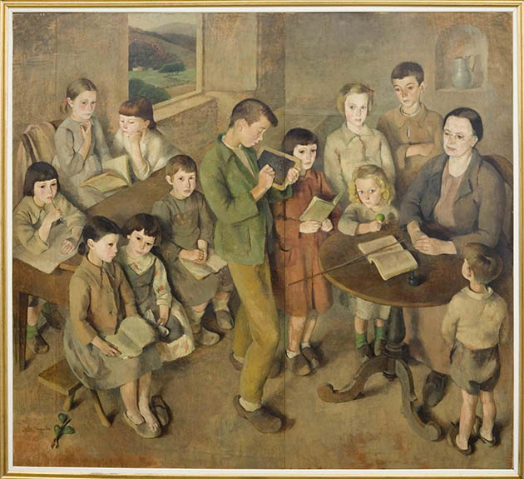
Obra de arte de la década de los 40:
Nació en Lugo en 1907
“La Escuela de Doloriñas” es un lienzo de casi cinco metros cuadrados, en él se representa a la maestra Dolores Chaves (Doloriñas) en su tarea docente, rodeada de una docena de alumnos de diferentes edades que representan la infancia en el medio rural. Julia construye un espacio de reducidas dimensiones donde aloja de manera admirable todos los personajes, mientras al fondo, por una ventana respira la naturaleza.

Slide 13
TEMA 9. LITERATURA. NARRATIVA POSTERIOR A 1939
¡Qué hermosa eres, amada mía, qué hermosa eres! Tus ojos son palomas, y perdóname que insista, Mario, que a lo mejor me pongo inclusive pesada, pero no es una bagatela eso, que para mí, la declaración de amor, fundamental, imprescindible, fíjate, por más que tú vengas con que son tonterías. Pues no lo son, no son tonterías, ya ves tú, que, te pones a ver, y el noviazgo es el paso más importante en la vida de un hombre y de una mujer, que no es hablar por hablar, y, lógicamente, ese paso debe de ser solemne, e, inclusive, si me apuras, ajustado a unas palabras rituales, acuérdate de lo que decía la pobre mamá, que en paz descanse. Por eso, por mucho que él la defienda, y por voces que dé, no me seduce la fórmula de Armando de salir cuatro tardes juntos y retenerle un buen rato la mano para considerarse comprometidos. Eso será un compromiso tácito si quieres, pero si me preguntaran a mí, no me mordería la lengua, te lo aseguro, que yo me mantendría en mis trece, Esther y Armando se han casado prácticamente sin ser novios antes, de golpe y porrazo, tal como suena, cosa que, bien mirado, ni moral me parece. Es lo mismo que si un hombre pretendiera ser marido de una mujer por ponerle la mano encima, equilicual, que el matrimonio será un Sacramento y todo lo que tú quieras, pero el noviazgo, cariño, es la puerta de ese Sacramento, que no es una nadería, y hay también que formalizarlo, que ya sé que fórmulas hay muchísimas, montones, qué me vas a decir a mí, desde el “te quiero” al “me gustaría que fueses la madre de mis hijos” con todo lo cursi que sea, figúrate, de sorche y de criada, pero, a pesar de todo es una fórmula, y, como tal, me vale.
Miguel Delibes, Cinco horas con Mario.

Slide 14
COMENTARIO DE TEXTO
Una mujer le cuenta a su novio lo fundamental que es el ser novios y que no se puede tomar a la ligera eso porque no vas a saber si el día de mañana vas a estar casado con esa persona. Así que aunque pases 4 tardes juntos no significa que conozcas a la otra persona porque el matrimonio es para siempre.
El tema del texto es la religiosidad superficial.
Nos encontramos ante un fragmento de una obra mayo escrita en prosa.
Pertenece al género narrativo porque se trata de una novela experimental.
Se pueden observar 1 parte. Pues va desde la línea 1 hasta el final y es descriptiva porque tiene muchos verbos en presente (Son, perdóname, pones a ver, apuras, seduce, suena, quieras, figúrate o vale).
A continuación analizaremos las figuras por planos:
-Plano morfosintáctico:
* Hipérbaton: es la alteración del orden gramatical y lógico de los elementos que conforman la oración como dice en el texto en la línea 13 “ni moral me parece” en lugar de “ni me parece moral”.
* Polisíndeton: es la figura que se caracteriza por el uso desmedido de las conjunciones con el objetivo de ralentizar y aportar mayor solemnidad al texto, tal y como hace con la conjunción “y” en las líneas 1, 4, 5, 6, 8, 9, 15, 16, 18 y 19.
-Plano léxico semántico
* Metáfora: se basa en la identificación de un objeto con otro en virtud de la semejanza entre ambos como dice en la línea 1 cuando dice “tus ojos son palomas” significa que tus ojos son preciosos, libres, transmiten paz.
Por todo lo señalado hasta aquí podemos decir que este texto pertenece al siglo xx porque se desarrolla entre los años de 1939 a1975. En la década de los 60 en España había una dictadura militar encabezada por el general Franco. En esta década hubo un gran éxodo de los pueblos a las ciudades y a países de Europa.
En la novela de los años 1939 a 1975 se distinguen tres etapas:
-A) La novela de la década de los 40, NOVELA EXISTENCIAL:
Los temas son la angustia, la soledad, la inadaptación, la frustración y la muerte. Sus personajes reflejan el malestar del momento en ambientes que retratan la ciudad y están narradas en primera persona.
En 1942 Camilo José Cela publicó La familia de Pascual Duarte novela con la que se inicia una corriente llamada tremendismo basada en la selección de los aspectos más duros y degradantes de la vida.
-B) Década de los 50 GENERACIÓ DE MEDIO SIGLO:
Los temas son las injusticias y los temas sociales cuyos personajes son antihéroes y el protagonista es colectivo. Su narración es subjetiva y su estilo sencillo. La obra más destacada de la década fue La colmena de Camilo José Cela que refleja la sociedad madrileña de 1942 o 43.

Slide 15
-C)Década de los 60. FIN DEL REALISMO SOCIAL:
El argumento queda relegado a un segundo plano dando entrada a lo imaginativo, lo irracional,… Los personajes indagan en su pasado para entender los problemas existenciales. Se experimenta con nuevos modos de narración y el lenguaje literario se enriquece con todos los registros, la sintaxis se alarga y se eliminan los signos de puntuación. Los escritores más importantes de los 60 hasta el 75 fueron Carmen Laforet, Camilo José Cela y Miguel Delibes. Precisamente este fragmento se inscribe en este bloque, la viuda recorre su pasado ante el féretro de su recién fallecido esposo entre reflexiones constantes.
CAMILO JOSÉ CELA
En su obra se distinguen tres etapas:
-Primera etapa o LÍNEA EXISTENCIALISTA cuya obra más importante es La familia de Pascual Duarte (1942).
-Segunda etapa o REALISMO SOCIAL cuya obra más importante es La colmena (1951).
-Tercera etapa o EXPERIMENTALISTA cuya obra más importante es San Camilo,1936.
En 1989 obtuvo el premio Nobel de literatura.
MIGUEL DELIBES
Su primera gran obra fue La sombra del ciprés es alargada con la que gano el premio Nadal en 1947. Fue miembro de la RAE, director del periódico El norte de Castilla, catedrático de derecho mercantil y premio Cervantes en 1993.
Sus temas preferidos son la alabanza de la naturaleza y la vida sencilla de los pueblos. Suele denunciar la hipocresía y las injusticias sociales y también habla de la vejez y el temor ante la muerte. Su estilo es sencillo, sobrio y natural. Utilizó las descripciones de los paisajes y fue minucioso en la construcción de los personajes.
En su obra se distinguen tres tipos de novelas :
-Primer tipo de novela o NOVELA EXISTENCIAL cuya obra más importante es La sombra del ciprés es alargada.
-Segundo tipo de novela o REALISMO RURAL cuya obra más importante es El camino. Otras obras también importantes son Las ratas o Los santos inocentes.
-Tercer tipo de novela o NOVELA EXPERIMENTAL cuya obra más importante es Cinco horas con Mario (1966) en la que se narra el largo monólogo de Carmen ante el cadáver de su marido Mario. Ambos personajes simbolizan las diferencias ideológicas de las dos Españas (ella es una mujer tradicional y clasista y él liberal, progresista y defensor de los oprimidos).
Delibes fue también un importante autor de cuentos.

